Slide 1

Quelques concepts utiles aux TP kafka
william.guyot@limos.fr

Slide 2
CLUSTER et flux de circulation des messages
Un cluster = regroupement de brokers ; ils reçoivent les données des producteurs, les stockent et les servent aux consommateurs ; rétention par défaut 1 semaine.
Chaîne simple : producteurs → cluster (stocke) → consommateurs

Slide 3
Partitions, réplication, offsets
Les messages d’un sujet donné sont stockés dans un topic.
Les messages d’un topic sont répartis en partitions, elles-mêmes réparties sur les brokers ; chaque message est identifié par un offset ; rétention configurable.
Réplication (ex. RF=3 / replication factor = 3) :
  Les partitions sont répliquées (replication factopr) ;
  1 leader et 0+ followers ;
  lectures/écritures via le leader.

Slide 4
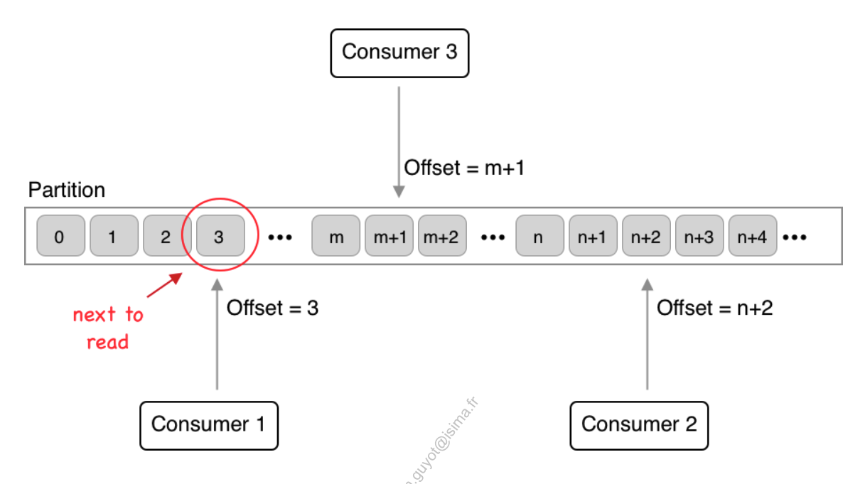
Consommateurs, offsets & parallélisme
Un consommateur lit 1..n topics ; l’offset (dernière position lue) est stocké dans __consumer_offsets et permet la reprise après crash.
Consumer group = 1..n instances « clones » partageant un même group.id ; la parallélisation est limitée par le nombre de partitions.
Scalabilité : jusqu’à ~50 brokers et ≈4000 partitions/broker en pratique ; la limite réelle côté lecture est le nombre de clés.

Slide 5
Producteurs : partitionnement, envoi, garanties
Bases : envoi de messages (multi-langages, REST proxy, CLI) aux brokers.
Partitionnement :
  objectif équilibrer le débit + sémantique (préserver le sens métier);
  clés => par défaut MurMur2(key) % nb_partitions ;
  sans clé → round-robin.
Chemin d’envoi : sérialisation → batch → flush → écriture log → ACK/NACK ; exceptions si ré-essais épuisés.
Niveau de ACKS demandé :
  0 (aucune garantie),
  1 (leader seul),
  -1/ALL (leader + followers ISR) ; renforcer la tolérance via min.insync.replicas.

Slide 6
Rétention & exploitation
Rétention :
  configurable globalement/par topic ;
  topics compactés conservent la dernière version par clé.
Dépannage/ops (Control Center) :
  accès config,
  monitoring perf,
  lag des consommateurs,
  alertes,
  dashboards,
  Sécurité,
  ksqlDB, Streams etc…

Slide 7
Confluent Control Center
Surveillance & santé du cluster. Interface web pour suivre brokers, topics et surtout le lag des groupes de consommateurs, avec vues synthétiques et historiques.
ksqlDB – Flow View. Visualise la topologie (streams, tables, requêtes) et le passage d’événements pour diagnostiquer rapidement une pipeline.
Ops & dépannage. Accès aux configurations, dashboards, alertes sur seuils (e-mail/REST), et aides au dépannage sécurité (RBAC, TLS/REST listeners).

Slide 8
Concepts clés autour de ksqlDB
ksqlDB — Base de données orientée flux au-dessus de Kafka : on écrit des requêtes SQL pour transformer des topics en streams et tables, faire des jointures, des fenêtres et exposer des résultats (push/pull). Pensé pour créer des applis de stream processing sans coder.
Stream (ksqlDB) — Collection partitionnée, immuable et append-only représentant une suite d’événements (les faits historiques d’un topic). On n’édite jamais un événement ; on en ajoute de nouveaux.
Flow (Control Center) — Vue graphique de ksqlDB dans Confluent Control Center qui montre l topologie de traitement : sources, streams/tables, requêtes persistantes et leurs liens, pour suivre le passage des messages et déboguer.
Table (ksqlDB, dans les streams) — Collection mutable et matérialisée qui modèle l’état “courant” par clé (ex. dernière valeur par ville). Elle sert aux agrégations/jointures et peut être interrogée en PULL comme une vue matérialisée.

Slide 9
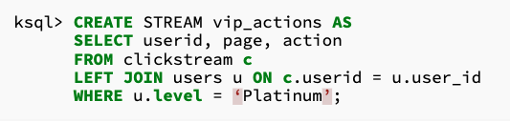
Exemple de sql pour kafka
ksqlDB

Slide 10
Quand utiliser quoi ?
Streams = flux d’événements illimités ;
Tables = état courant par clé (interprétation « changelog »).
Types de requêtes.
  Push (SELECT … EMIT CHANGES) : flux continu de résultats.
  Pull (SELECT … WHERE KEY=…) : instantané sur une table matérialisée, puis fin.
Quand utiliser quoi ?
  Stream traiter chaque événement tel quel ;
  Table si on a besoin d’agrégations/joins et de lookups par clé (et donc de pull queries rapides).

Slide 11
